Slide 1
My Font
중간 평가 발표
황용환
김선규
오근택
이상욱

Slide 2
Fact Check
Notes:
우리의 원래 주제는 가짜뉴스를 구별하는 Fact Check였습니다.

Slide 3
라벨링 데이터 부족
가짜뉴스 단어의 재정의
가정에 기반한 색다른 접근
가정을 뒷받침할 근거 부족
Notes:
참/거짓으로 라벨링 된 뉴스 데이터가 부족하여 가짜 뉴스의 의미를 ‘개인이 의도를 가지고 만들어 낸 거짓된 뉴스’로 한정 지었으며, 사실인 뉴스는 ‘주요 언론사들로부터 공통적으로 기사화되는 뉴스’라고 가정하여 ‘주요 언론사들로부터 기사화되지 않은 뉴스라면 새로운 뉴스이거나 가짜 뉴스이다’라는 접근을 하였습니다. 하지만 이 접근에 대해서는 새로운 뉴스와 우리가 가정한 가짜 뉴스를 구분할 수 없었으며 주요 언론사들로부터 공통적으로 기사화된 뉴스는 사실이라고 가정하는 것에 대한 근거를 찾지 못하였습니다.

Slide 4
My Font
Fact Check
Notes:
그래서 우리는 Fact Check주제를 과감히 버리고 My Font라는 새로운 주제를 선정하였습니다.

Slide 5
1
2
3
4
프로젝트 개요
역할 분담
수행 내용
향후 계획
Notes:
저희 중가발표 PPT 순서는 다음과 같습니다.
프로젝트개요
역할분담
수행내용
향후계획

Slide 6
1
프로젝트 개요
Notes:
첫번째로 프로젝트에 대한 전체적인 개요를 설명드리겠습니다.

Slide 7
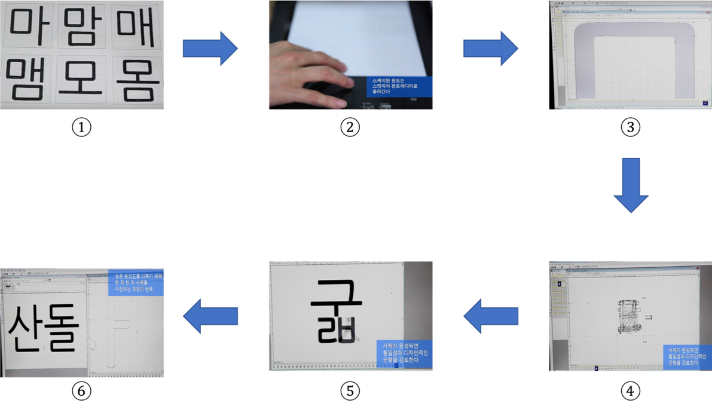


1
프로젝트 개요
기존 폰트 생성 방식
Notes:
다음 사진은 기존에 한글 폰트를 생성하는 방법입니다.
첫번째로는 눈금종이에 생성하고 싶은 폰트의 특성을 한칸 한칸 색칠하여 글자의 형태를 만들어냅니다.
둘째로는 이 이미지를 스캔합니다.
다음으로는 이를 다양한 툴을 사용하여 조금더 부드러운 형태로 변형합니다.
그 후 전체적인 글자의 통일성을 확인합니다.(4, 5번이 둘다 글자의 통일성 확인)
마지막으로는 높은 완성도를 위해 한번더 디테일한 부분을 수정합니다.

Slide 8
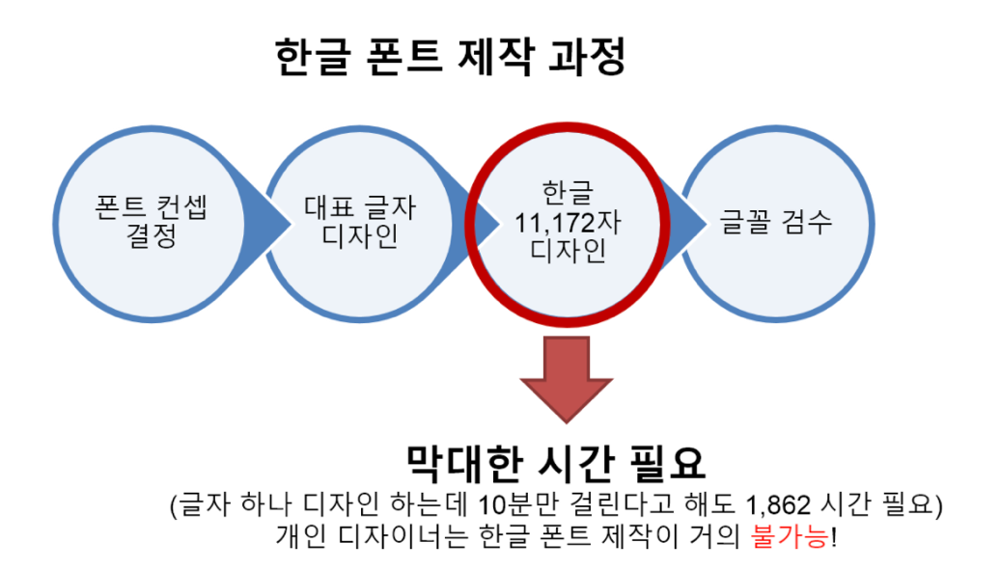



1
프로젝트 개요
Notes:
전 페이지에서 설명하였듯이 한글 폰트 제작 과정은 많은 노력이 필요합니다.
회의를 통해 폰트 컨셉을 결정한 후 대표 글자를 디자인 한 후 한글 초성 중성 종성의 모든 조합인
11,172자의 글자를 디자인합니다. 이 부분이 상당한 시간과 비용이 소요됩니다.
마지막으로는 글꼴을 검수합니다.

Slide 9
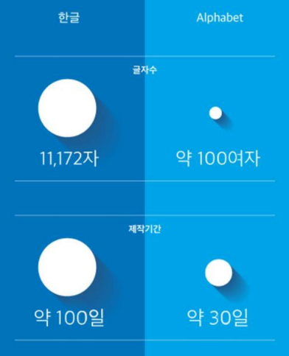
1
프로젝트 개요
Notes:
현재 영어로된 손글씨를 폰트로 생성해주는 소프트웨어는 존재합니다.
한글과 다르게 영어는 전체 글자 수는 특수문자를 포함하여 약 100여자일 뿐이고
제작기간은 한글의 폰트 제작기간보다 3분의 1 정도 소요됩니다.

Slide 10
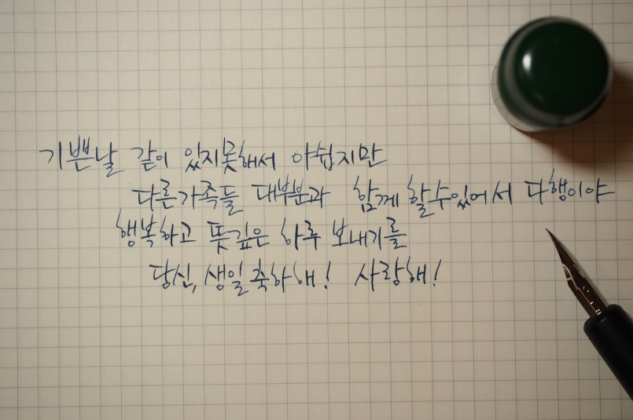

1
프로젝트 개요
Machine Learning
Notes:
저희 프로젝트는 많은 시간과 비용이 소요되는 한글 폰트 생성 작업을
머신러닝을 통해 적은 시간과 비용으로 생성하는 것을 목표로 합니다.
저희는 손글씨를 입력값으로 받아 머신러닝을 이용하여 직접 입력한 손글씨 폰트를 제작해주는 프로그램을 개발하고 있습니다.

Slide 11
2
역할 분담
Notes:
역할 분담에 대해 소개하겠습니다.

Slide 12
2
역할 분담
황용환 : 전반적인 프로세스 관리
김선규 : 웹 인터페이스 개발
오근택 : 영상처리
이상욱 : 데이터 수집 및 처리
공통 : 폰트 생성 모델 구현

Slide 13
3
수행 내용

Slide 14

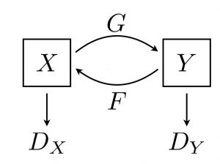

3
사용 기술
Optical Character Recognition
Cycle
Generative Adversarial Networks
Image to TTF
Notes:
우리는 크게 3가지의 기술을 이용하고자 합니다.
첫째 OCR(광학문자인식)
둘째 딥러닝의 한 종류인 CycleGAN
셋째 Image to TTF

Slide 15
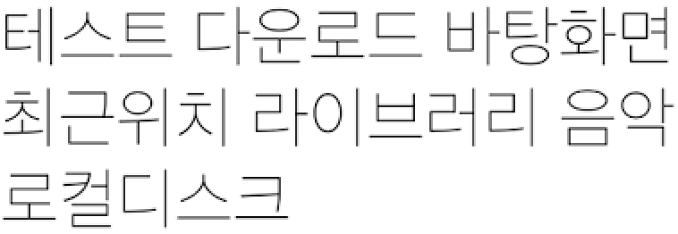
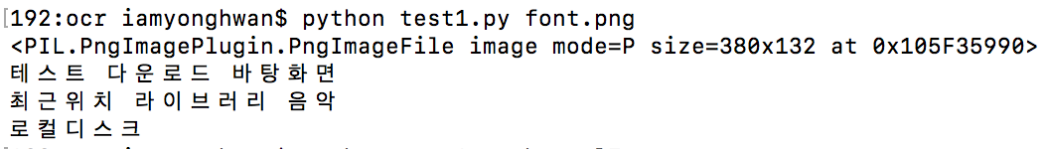
OCR
Notes:
OCR은 이미지에 있는 글자를 인식하여 텍스트 데이터로 변환해주는 기술입니다.

Slide 16
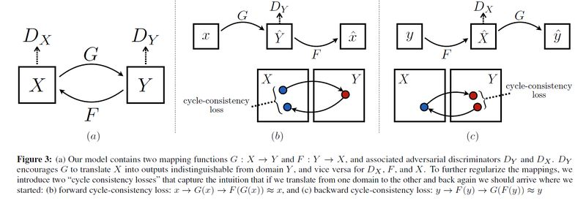
CycleGAN
Notes:
CycleGAN은 생성모델 GAN의 한 종류로 X데이터를 Y데이터처럼 만들어내는 기능을 한다.
X의 Generator가 생성한 데이터를 Y의 Discriminator가 Y데이터를 이용하여 구별하고 이를 다시 Y의 Generator가 원본처럼 생성해낸다. 다음은 반대로 Y가 생성해내고 X가 구분하고 다시 X가 원본처럼 생성하는 것을 반복한다.
이 작업을 통해 Generator와 Discriminator의 성능을 개선해 나간다.
결과로 생성된 모델은 X데이터의 특징을 가지는 인풋이 들어왔을 때 Y의 특징을 가지는 데이터를 생성해낸다.
예를 들어, [다음페이지]

Slide 17
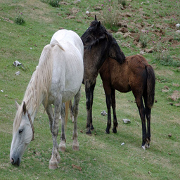
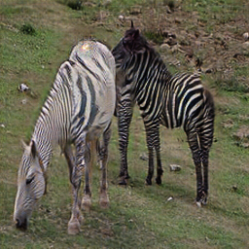
CycleGAN
Notes:
X의 데이터로 말, Y의 데이터로 얼룩말을 가지고 학습한 모델은 말 이미지가 인풋으로 들어왔을 때 오른쪽 이미지 처럼 얼룩말로 만들어내는 기능을 하게된다.[다음페이지]

Slide 18
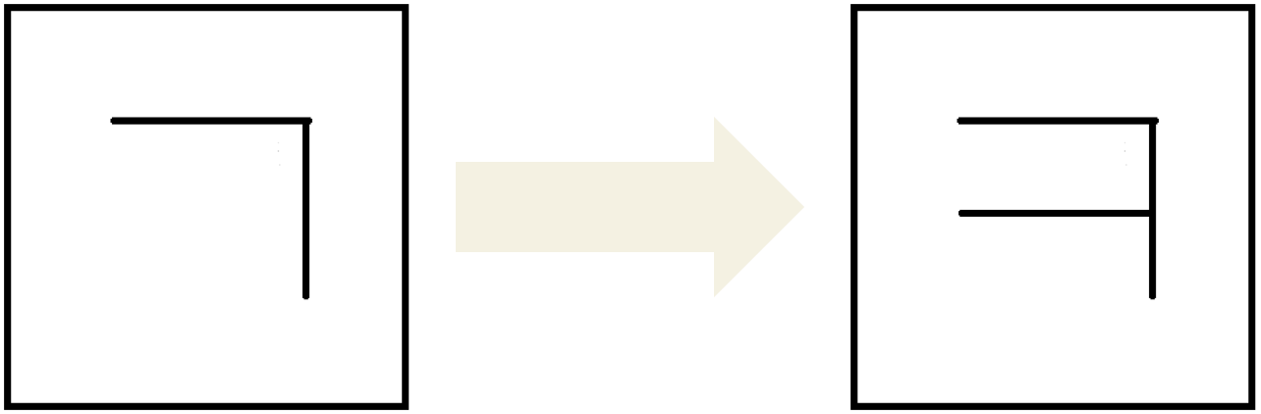
CycleGAN
Notes:
우리는 이 모델을 이용하여 사용자의 손글씨 몇 가지를 입력받아 나머지 글자들을 생성해내고자 한다.

Slide 19
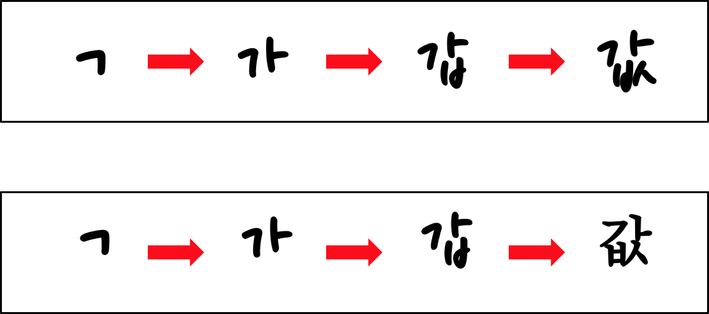
Image to TTF
Notes:
다음은 Image to TTF 입니다.
저희는 Python을 사용하여 글자 이미지들로 TTF글꼴을 생성했습니다.
밑에 예시는 Apple Myungjo 폰트로 ‘값’이라는 글자로, Nanum Pen 폰트에 ‘값’에 해당하는 글자를 변경하여 생성한 폰트 사용 예시입니다.

Slide 20
4
향후 계획

Slide 21
1
향후 계획
Cycle GAN 정확도 향상
많은 데이터 수집이 필요함
데이터로 사용할 무료 폰트는 한계가 있음
유전자 알고리즘을 사용하여 폰트 이미지를 변형하여 데이터 개수 증가
이미지를 다중스케일을 적용하여 데이터 개수 증가
Notes:
앞으로의 계획에서 저희가 가장 중점을 두어야 할 부분은 Cycle GAN 의 정확도를 향상시키는 것입니다.
Cycle GAN의 정확도를 향상시키기 위해서 많은 데이터를 수집해야합니다.
하지만 대부분의 폰트는 유료이기 때문에 다양한 폰트를 모으는데에 한계가 있습니다.
따라서 유전자 알고리즘을 사용하여 데이터의 특징에 대한 손실 없이 데이터의 개수를 늘릴 수 있습니다.
또한 다중 스케일을 적용하여 데이터의 개수를 늘릴 예정입니다.

Slide 22
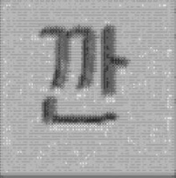
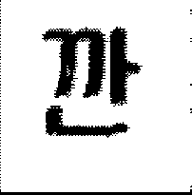
1
향후 계획
생성된 이미지 후처리
Notes:
다음 왼쪽사진은 GAN 알고리즘으로 인해 생성해낸 ‘깐’ 이미지 입니다.
이는 머신러닝으로 인해 생성한 이미지이므로 이 결과를 그대로 폰트로 만들기에는 어려움이 있습니다.
따라서 이미지 처리가 필요합니다.
우선 오츄알고리즘을 이용하여 이미지를 이진화 하면 다음 오른쪽이미지 처럼 생성된다.
하지만 현재 결과도 폰트로 사용하기에는 부족하다. 따라서 이미지 처리에 대한 다양한 방법을 고안해야 합니다.
(이건 말하지말기 : 침식 후 팽창(열기) 를 사용하여 솔트 페이퍼 노이즈 제거 후 오추알고리즘 사용하면 더 정확도 높음)

Slide 23
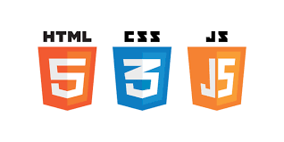

1
향후 계획
Web Interface 디자인 및 구현
Notes:
시연에 사용할 웹페이지을 만들 예정입니다.

Slide 24

1
향후 계획
실험
Notes:
글자 11172자를 모두 생성하기위해서 다양한 모델을 생성하고
정확도가 높은 모델을 선별할 예정입니다.

Slide 25
Q&A

